Slide 1
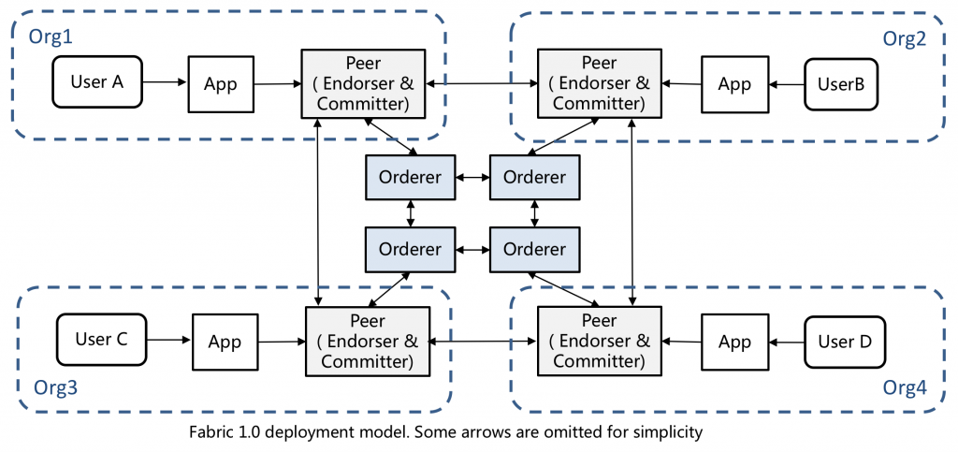
01
기술 구현
- 하이퍼레저 구조

Slide 2
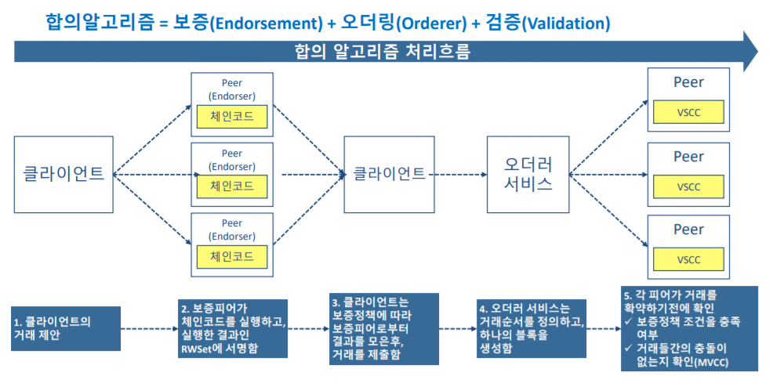
01
기술 구현
- 합의 알고리즘

